Slide 1
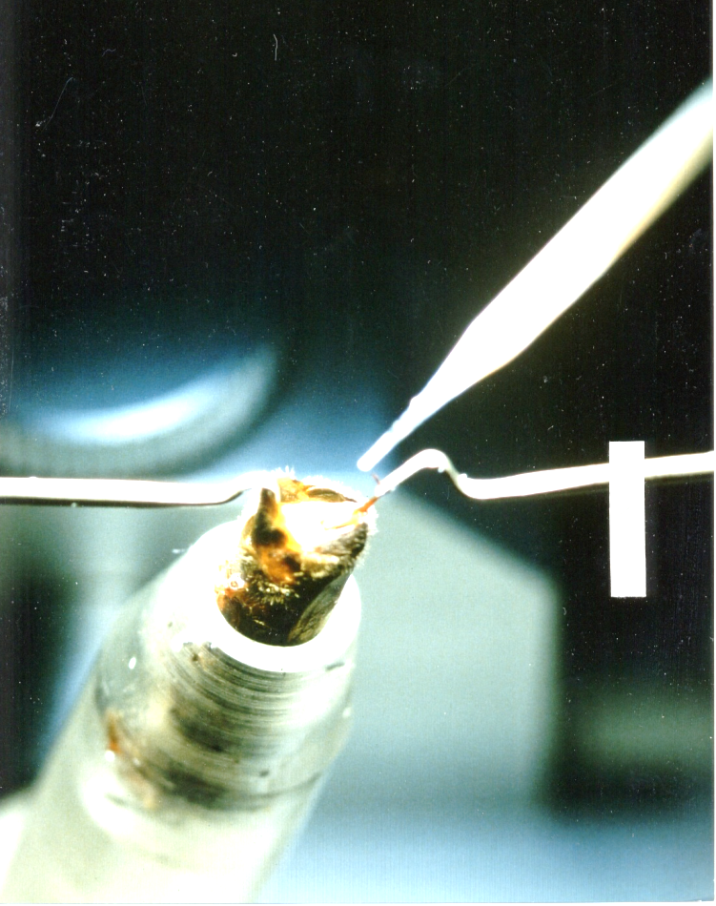
KI
Volkjes klaarmaken voor KI

Slide 2
Kastjes
De kastjes worden op dezelfde manier als gewone bevruchtingskastjes voorbereid
Voor KI zijn meerraatskastjes het meest geschikt.
Dus: drieramers, Kirchhainers, Miniplus etc.

Slide 3
Leeftijd koninginnen
Koninginnen:
De teelt moet 20 – 21 dagen voor de KI worden gestart.
Moeren zijn rijp voor inseminatie tussen de 6 en 10 dagen oud. Goed is om er voor te zorgen dat ze niet te jong zijn. Ga daarom uit van 8 of 9 dagen.

Slide 4
Werkschema
Dag | Activiteit
0 | overlarven
5 | Dop inkooien
10-11 | Kastjes vullen en dop invoeren / donker laten harmoniseren
11-12 | Geboorte koningin / kastjes vullen en moer bijvoegen/ kastjes donker laten harmoniseren
15-16 | Bijen laten vliegen
20 - 21 | KI

Slide 5
Kastjes vullen
Kastjes vullen:
We hebben vooral jonge bijen nodig omdat het lang duren kan voordat de koninginnen aan de leg gaan.
Deze bijen krijg je het makkelijkst door afgeveegde bijen eerst af te laten vliegen.
Dit betekent: op een aantal meter van de kast broedramen met jonge bijen uit het pleegvolk afvegen en minimaal een half uur wachten.

Slide 6
Jonge Bijen!!!!!!!
Om aan jonge bijen te komen is het een mogelijkheid om in de namiddag veel broedramen bijen af te vegen in een lege kast op enkele meters afstand van de andere kasten. Leg hierop een rooster en zet daarop nog een bak met de schoongeveegde gesloten broedramen. De oude bijen vliegen af. De jonge bijen lopen gedurende de avond door het rooster naar boven en zijn in de ochtend rustig

Slide 7
Hoeveelheid bijen
Apidea: 200 ml
EWK; 250 ml
Kieler, Kirchainer, Seegeberger: 300 ml bijen
Miniplus: 500 ml bijen
Dit is makkelijk te doen met een maatschep (bijvoorbeeld een afgeknipt melkpak)

Slide 8
Hoeveelheid bijen
Een maatschep maken:
een afgeknipt melkpak heeft als bodemafmeting 7 bij 7 centimeter. Door op een bepaalde hoogte af te knippen krijgen we de gewesnte inhoud.
Kastje | Hoogte melkpak
Apidea | 4,5 centimeter
EWK | 5,5 centimeter
Kieler | 6,5 centimeter
Mini Plus | 10,5 centimeter (of twee schepjes met het miniplus schepje

Slide 9
Harmoniseren
De kastjes blijven na het vullen en invoeren moer of dop, eerst 3-4 dagen afgesloten en donker staan (let op voldoende ventilatie)
Dagelijks water geven met plantenspuit
Daarna mogen / moeten de bijen vliegen
Er moet dan een moerrooster voor het vlieggat

Slide 10
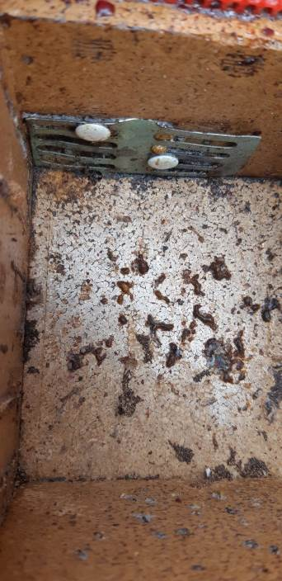
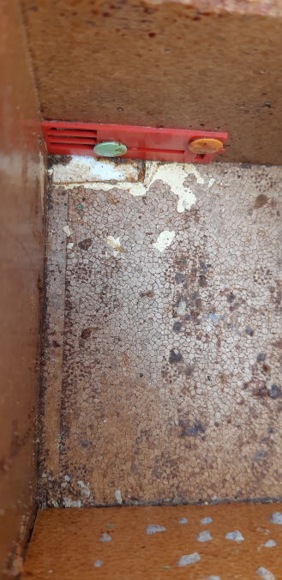
Moerroostertje aan binnenkant!!
Als koningin geslachtsrijp is, willen de bijen haar naar buiten jagen
Zit moerrooster aan buitenkant kastje, kan koningin bijen niet ontvluchten
Moer wordt door bijen beschadigd. (foto: Gerard Boswinkel)

Slide 11
Welk bevruchtingskastje?
Sterk geadviseerd wordt te werken met Apidea’s, vooral omdat het bij die kastjes makkelijk is om de koningin in een nicotkooitje uit het kastje te halen en er weer in zonder dat er werksters ontsnappen.
Veel rondvliegende werksters op de KI-locatie is onplezierig.

Slide 12
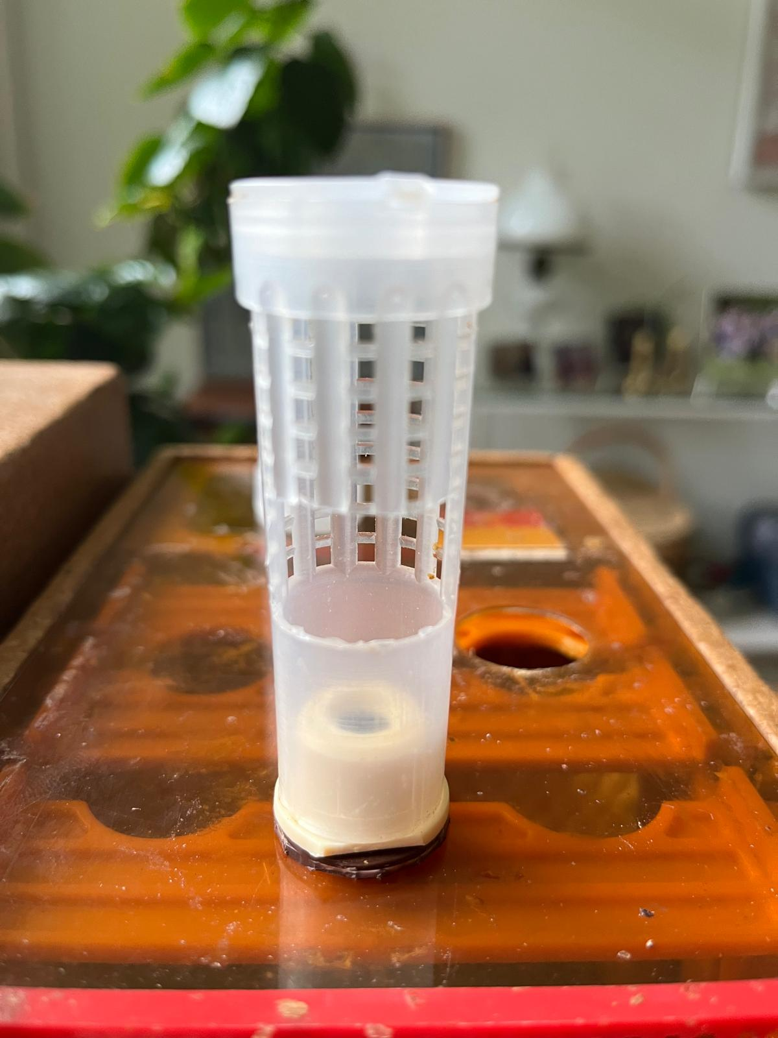
Bij een Apidea wordt de koningin voor de reis naar de KI-dag in een nicotkooitje gedaan zodat ze er voor de verdoving uitgehaald kan worden zonder dat werksters ontnappen.
Na insemineren en verdoven gaat de koningin in een tweede nicokooitje met een gat in de zijkant zodat de koningin er zachtjes in kan worden gelegd.
Nadat het kooitje in de Apidea is gehangen kunnen de werksters onmiddellijk bij de koningin.

Slide 13
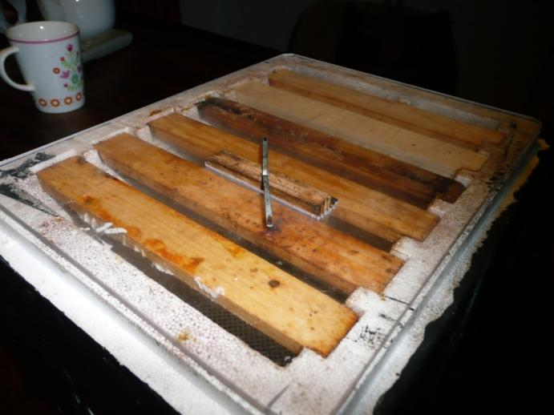
Voorbereiding van de kastjes
De dekplank van de kastjes moet een gat hebben waarin precies passend een kooitje geschoven kan worden
Er mogen geen bijen ontsnappen tijdens de inseminatie. (foto: Tieme Wanders

Slide 14
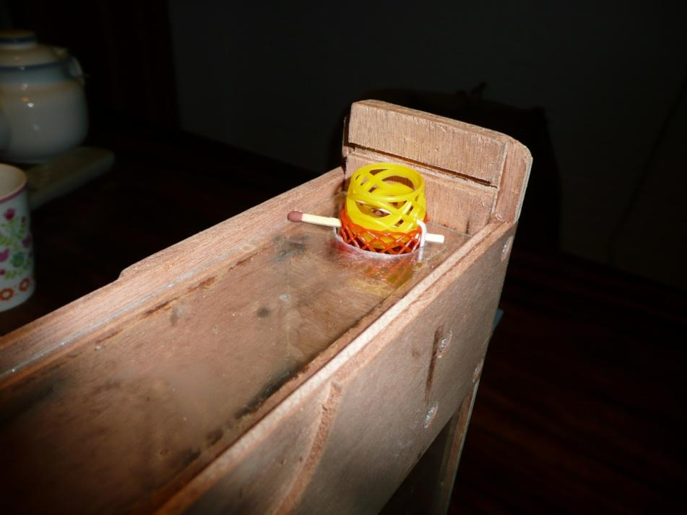
Voorbereiding kastjes
Foto: Tieme Wanders

Slide 15
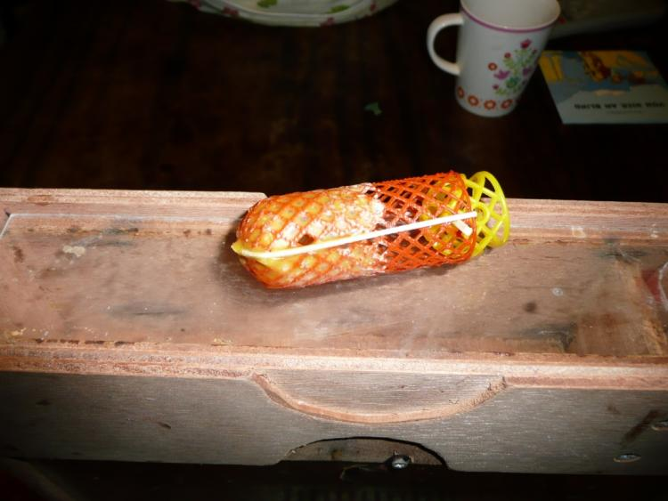
Typen kooitjes
De bijen kunnen de pootjes van de koningin beschadigen als kooitjes van draad gebruikt worden. Nicot e.d. zijn wel veilig.
Draadkooitjes kunnen worden gebruikt nadat ze in vloeibare was zijn gedoopt (Foto: Tieme Wanders)

Slide 16
Moeren vangen
Op de avond voor de inseminatie wordt de koningin uit het kastje gevangen (doe dit binnen) en in een kooitje gedaan.
Hang aan het kooitje een label met daarop het nummer van het kastje waar de koningin uitkomt.
Het kooitje wordt in het daarvoor bestemde gat gehangen en het kastje kan weer dicht. De bijen blijven vliegen.

Slide 17
Op pad naar het KI station
In de ochtend voordat de bijen vliegen worden de kastjes dicht gedaan en in de auto gezet.
Controleer goed of de ventilatie open is.
Kastjes goed vastzetten.
Zorg dat het niet te warm wordt in de auto.

Slide 18
Inseminatie
Op de plaats van bestemming worden de kooitjes uit de volkjes gehaald.
Controleer of nog duidelijk is uit welk kastje de koningin komt.
Het is belangrijk duidelijk per groep koninginnen te weten met welke darrenlijn ze geïnsemineerd moeten worden
De moeren krijgen nu allemaal een eerste CO2 dosis.

Slide 19
CO₂ verdoving
Na de verdoving wordt elke koningin verdoofd in het kooitje in haar eigen kastje teruggeplaatst.
Na ongeveer een uur kunnen de koninginnen geïnsemineerd worden.

Slide 20
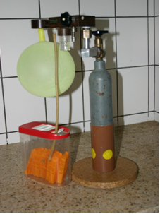
CO₂ verdoving
Foto: F.K. Tiesler

Slide 21
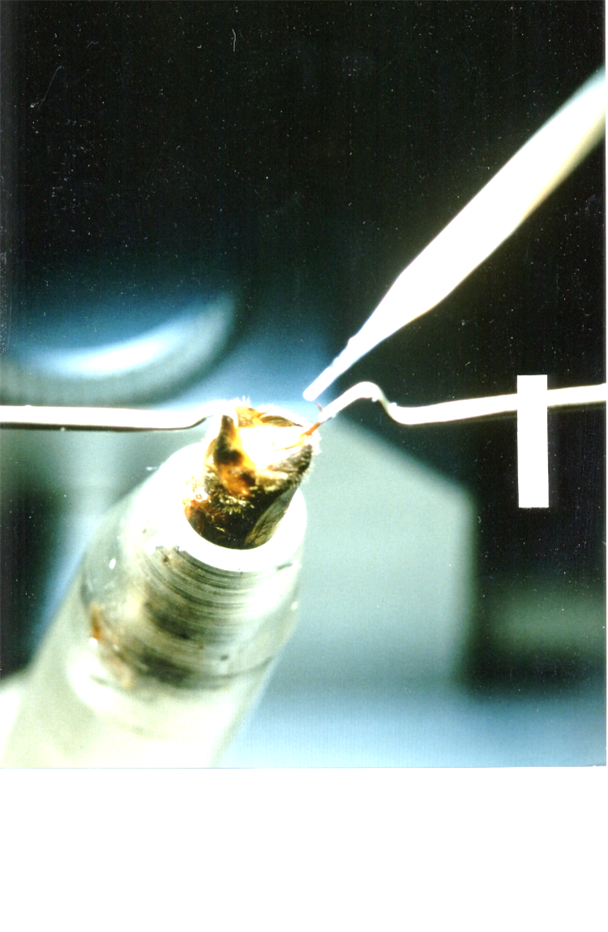
De inseminatie
Na een uur kunnen de koninginnen 1 voor 1 geïnsemineerd worden.
Een kooitje met moer wordt weer uit een kastje gehaald en naar de inseminator gebracht
De inseminator insemineert de koningin en zorgt dat ze in totaal voldoende narcose krijgt. (foto: F.K. Tiesler)

Slide 22
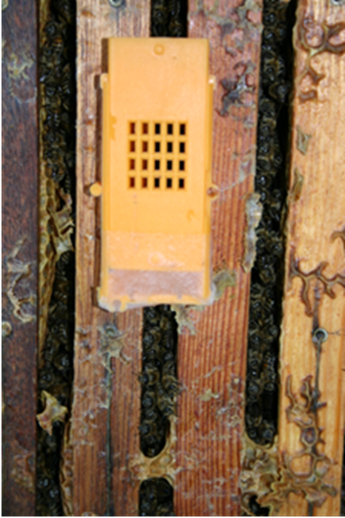
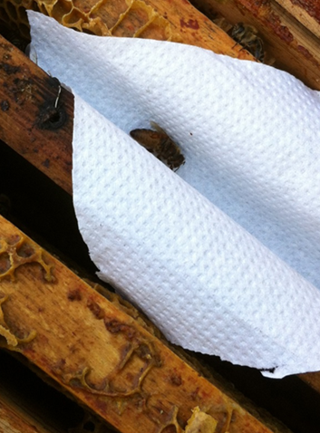
Na de inseminatie
De koninginnen moeten zo snel mogelijk na de inseminatie weer in het volkje terecht komen (ze moet warm zijn en goed kunnen bewegen voor optimale spermaopname.
Met wat tissuepapier wordt een open kooitje afgedekt. De bijen bevrijden de koningin dan meestal snel. De kooitje kan zo weer in het gat in de dekplaat worden gestoken.
Koningin teruggeven in een papieren wiegje doen we eigenlijk liever (meteen contact) al kunnen er dan wel bijen ontsnappen.

Slide 23
Bij een Apidea wordt de koningin voor de reis naar de KI-dag in een nicotkooitje gedaan zodat ze er voor de verdoving uitgehaald kan worden zonder dat werksters ontnappen.
Na insemineren en verdoven gaat de koningin in een tweede nicokooitje met een gat in de zijkant zodat de koningin er zachtjes in kan worden gelegd.
Nadat het kooitje in de Apidea is gehangen kunnen de werksters onmiddellijk bij de koningin.

Slide 24
Na de inseminatie
De volkjes blijven even staan tot ze weer wat tot rust gekomen zijn (1 uur)
Vervolgens rijden we weer naar huis
Thuis moeten de kastjes weer op dezelfde plek worden gezet waar ze eerst ook stonden.
Bijen mogen weer vliegen.
Moerrooster blijft voor het vlieggat !!!!!!!!!

Slide 25
Na de inseminatie
Na ongeveer 10 dagen zal de moer goed aan de leg zijn. Als er gesloten broed is dat uitloopt, kan de moer in een groter volk worden ingevoerd.
Wie met Apidea’s werkt kan een extra bakje met vijf raampjes plaatsen zodat de koningin al in de Apidea een behoorlijk volkje kan maken alvorens in te voeren in een groter volk.

Slide 26
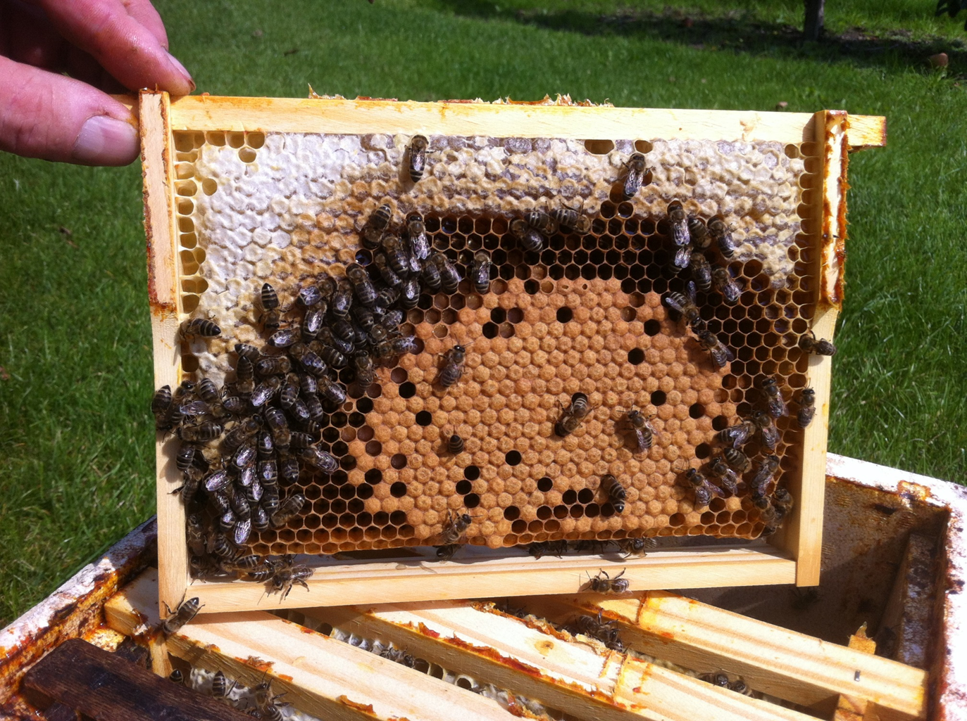
Foto : Tieme Wanders

